Slide 1
Дорожная карта проекта сопровождения организаций отдыха и оздоровления детей
«Смена мечты»
Логинова Александра Николаевна
директор ГОУ ДО ЯО «Центр детского и юношеского туризма и экскурсий»

Slide 2
Актуальность проекта
Развитие рекреационного образования как вида образования, направленного на восстановление сил и здоровья детей, организацию их свободного времени
Повышение качества услуг отдыха и оздоровления детей, в том числе качества кадровых и программно-методических условий организации отдыха и оздоровления детей
Развитие сетевого взаимодействия в сфере отдыха и оздоровления детей

Slide 3
Сетевой проект «Смена мечты»
Цель: повысить качество кадровых и программно-методических условий организации отдыха детей и их оздоровления
Участники:
Департамент образования Ярославской области
Управление по социальной и демографической политике Правительства Ярославской области
ФГБОУ ВО «Ярославский государственный педагогический университет им. К.Д.Ушинского»

Slide 4
Направления проекта
Подготовка вожатых для организаций отдыха и оздоровления детей:
подготовка вожатых школьных лагерей из числа обучающихся образовательных организаций общего, дополнительного и среднего профессионального образования
подготовка вожатых загородных лагерей из числа студентов ЯГПУ
Разработка, апробация и тиражирование программ лагерей

Slide 5

Профильный лагерь
«Смена мечты»
Участники лагеря:
15 команд обучающихся образовательных организаций из 11 муниципальных районов Ярославской области
15 студентов ЯГПУ – руководителей проектных команд обучающихся

Slide 6
Технология реализации проекта
Команды образовательных организаций получали техническое задание от администрации школ (работодателя) на разработку проекта смены школьного лагеря
В процессе реализации программы смены областного лагеря команды обучающихся под руководством студентов разрабатывали проекты смены школьного лагеря
На итоговом мероприятии смены лагеря (защите проектов) команды представляли свой проект представителям работодателя (директорам/заместителям директора образовательного учреждения)

Slide 7
Технология реализации проекта
В процессе реализации смен лагерей его участники прошли обучение по дополнительной общеобразовательной общеразвивающей программе «Смена мечты»
В апреле 2018 года проведён первый Областной конкурс программ школьных лагерей
Программы-лауреаты были представлены на Конкурс социально значимых проектов и программ организации отдыха детей УСДП и получили финансовую поддержку
16 лучших программ школьных лагерей опубликованы и представлены для тиражирования в региональной системе образования

Slide 8
ДООП «Смена мечты»
Направленность ДООП: социально-педагогическая
Целевая аудитория: обучающиеся 8-10 классов (14-17 лет)
Общий объём программы: 34 часа
Форма обучения: очная
Режим занятий: 4-6 часов в день
Варианты учебного графика:
в формате краткосрочного интенсивного блока – в течение одой учебной недели в каникулярное время
одно занятие в неделю (4-6 часов) в течение двух месяцев

Slide 9
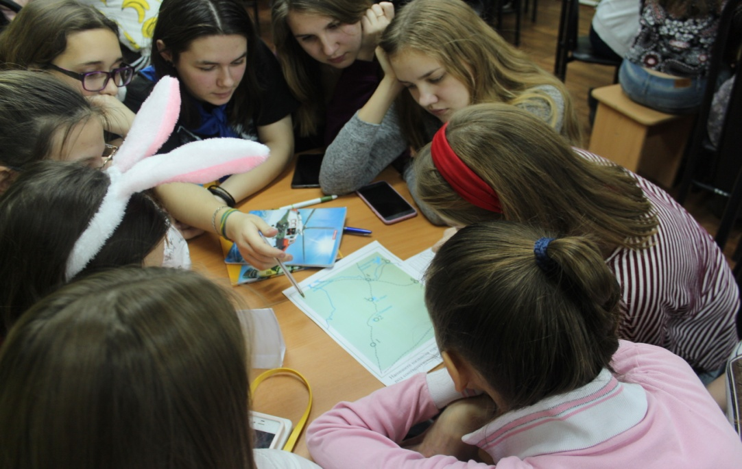
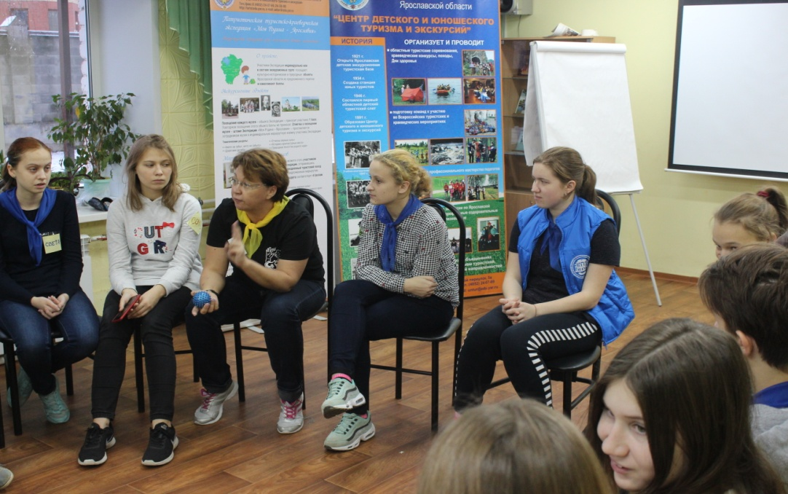
Модули программы
Основы социального проектирования
Педагогические приёмы работы вожатого
Основы психологии младшего школьника
Технологии организации деятельности детского коллектива

Slide 10
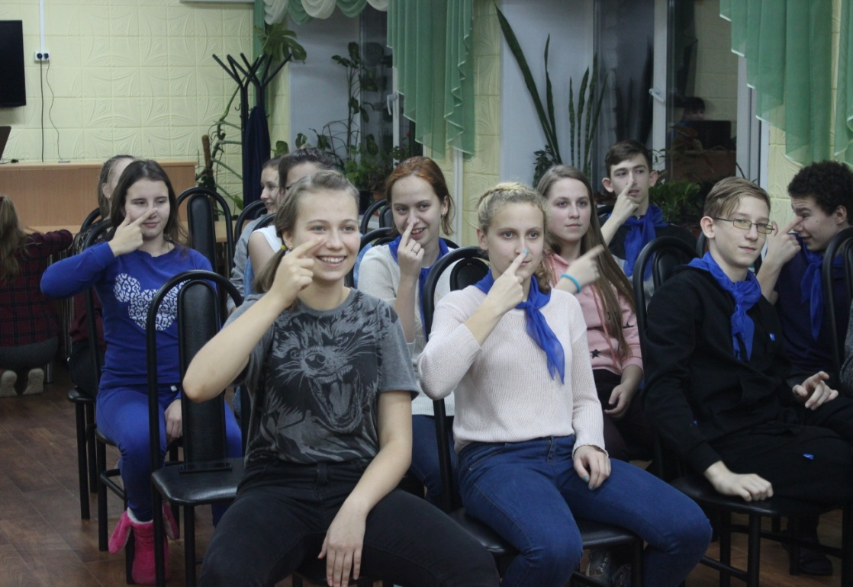
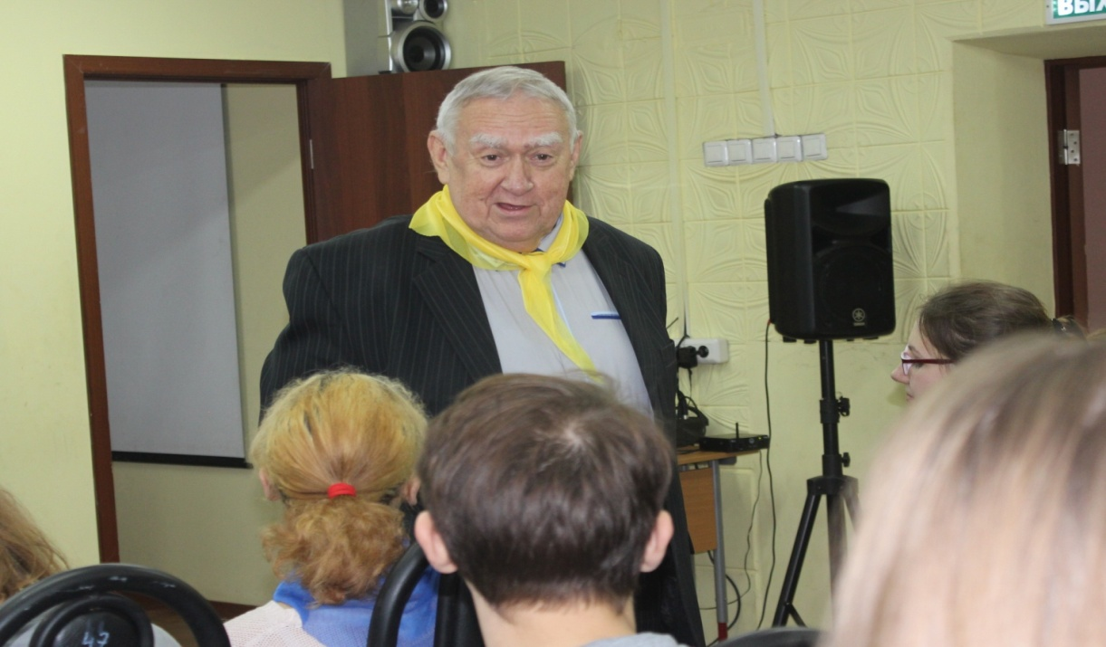
Модули программы
Эффективное общение
Технологии публичного выступления
Развитие творческих способностей
Обеспечение безопасности отдыха и оздоровления детей

Slide 11
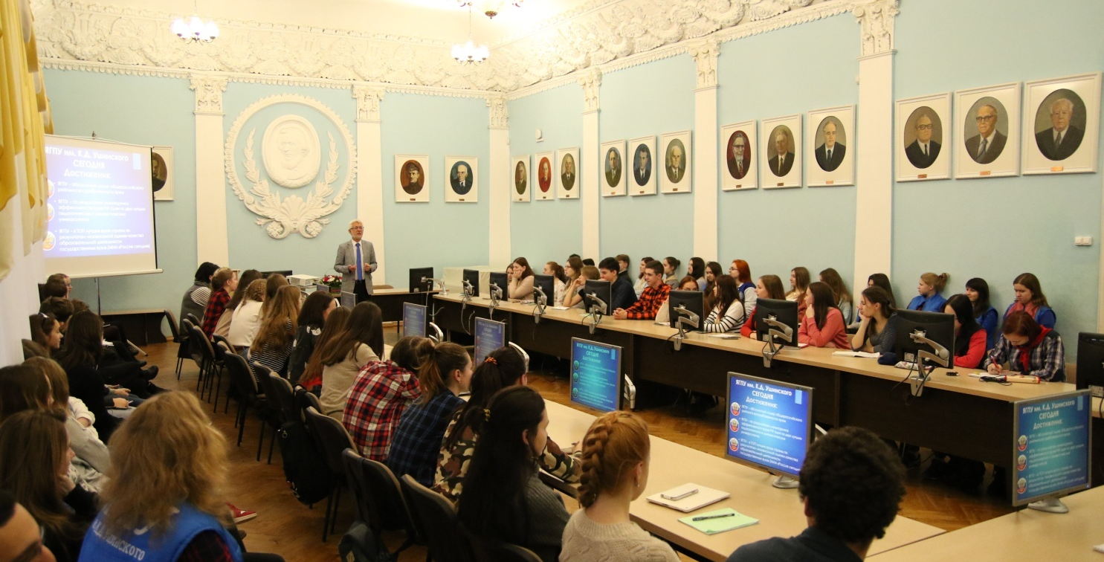
Встреча с ректором ФГБОУ ВО «Ярославский государственный педагогический университет им. К.Д.Ушинского

Slide 12
Технология реализации проекта
Реализация дополнительной образовательной программы «Основы деятельности вожатого при работе с детьми и подростками» по подготовке студентов ЯГПУ к работе в качестве вожатых загородных лагерей
В сентябре 2018 года состоится Фестиваль практик организации отдыха детей и их оздоровления
Лучшая из реализованных программ будет представлена от имени Ярославской области на Всероссийский конкурс «Лучшая программа организации детского отдыха»

Slide 13
Благодарю за внимание!
Контактная информация:
ГОУ ДО ЯО ЦДЮТурЭк
тел./факс: (4852) 24-30-89; 24-07-69
е-mail: untur@edu.yar.ru
http://turist.edu.yar.ru

